Slide 1
Live Show
国内最具影响力互联网直播平台

Slide 2
目录
市场背景和趋势
市场定位受众人群
直播服务平台支撑系统架构
直播服务平台功能模块
直播服务平台推广模式
资金预算
直播服务平台盈利模式
直播APP研发周期

Slide 3
市场背景和趋势
目前知名互联网直播平台有YY，BOBO等，主要是依靠女主播个人表演秀，来吸引众多用户，直播的内容大多数低俗和色情相关，直播视频质量也是良莠不齐。
随着网络的带宽增加和高清视频技术的提升，用户对网络视频直播日益成为刚性需求，网络直播具备高清的视觉效果和良好的用户体验，必将替代传统电视台直播模式。
例如 美国的NPR、韩国的KBS、MBC、SBS、英国的BBC等都有相关的直播视频服务平台。

Slide 4
市场定位和受众人群
市场定位：高清晰度直播画面质量、高品质且差异化的直播策划内容、向互联网活跃用户传播，观看高品质网络直播内容、 才更懂生活的产品理念。
受众人群：在线娱乐兴趣爱好者、对直播内容有需求的广大互联网活跃用户群体，主要年龄区间16-40岁
受众人群结构分析及组成 见右图
社会知名
商界名人 、艺人
体育明星等
演员、歌手、
模特或某领域
达人等
互联网用户群体
各类粉丝群体

Slide 5
直播服务平台支撑系统
便携网络直播机
直播服务器
直播承载服务器
Mobile APP
PC APP

Slide 6
直播服务支撑硬件系统
序号 | 设备名称 | 功能 | 备注
1 | 便携直播机 | 根据线路状况自动调整画面质量 网络切断时自动再连接、再发送 支持wifi内置电池 | 在支持无线WIFI现场使用，冷热备份；
2 | 直播服务器 | 纯硬件编码的广播级数字图像 压缩芯片模块 纯硬件H.264低码率实时压缩 实时性好，编解码总延时小于200ms
3 | CDN承载线路 | 内容分发
4 | 直播承载服务器 | Intel架构服务器，200000人同时收看
5 | 直播承载服务系统 | 后台服务数据库和服务支撑系统 | 作为基础直播承载
6 | 直播软件APP | 用户可以便捷观看直播节目并参与互动 | PC和移动端APP

Slide 7
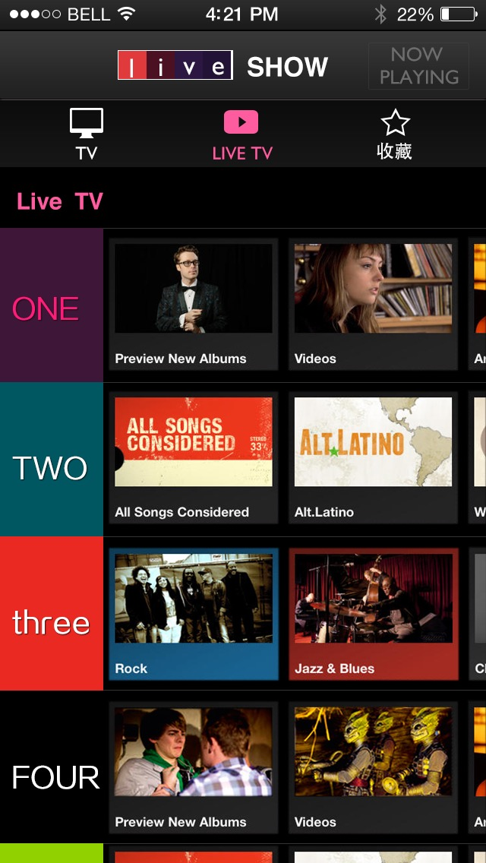
直播服务平台功能模块
播放功能 清晰度 分辨率等设置
直播节目预告列表
直播节目互动娱乐模块
专题活动区
会员系统
信息分享
在线商城

Slide 8



Slide 9
产品推广模式
微博、微信营销
高端平面媒体
PC应用专用渠道
第三方应用下载渠道

Slide 10
产品盈利模式
VIP会员服务
品牌广告
互动娱乐表情包
在线商城
线下专题活动

Slide 11
资金预算
合计费用约1000万人民币
直播服务平台硬件支撑系统 视频采集设备、服务器、带宽等
直播服务支撑平台管理系统
预计费用300万人民币
直播服务平台APP研发 例：产品研发设备及人员成本等
预计费用200万人民币
直播平台APP市场推广 例：市场推广和品牌推广
直播平台运营 例：直播节目内容制作费用等
预计费用300万人民币
预计费用200万人民币

Slide 12
直播APP研发周期
产品设计期 1个月
产品研发期 3个月
产品内测期 1个月
灰度测试期 1个月

Slide 13
谢谢观看

